Slide 1
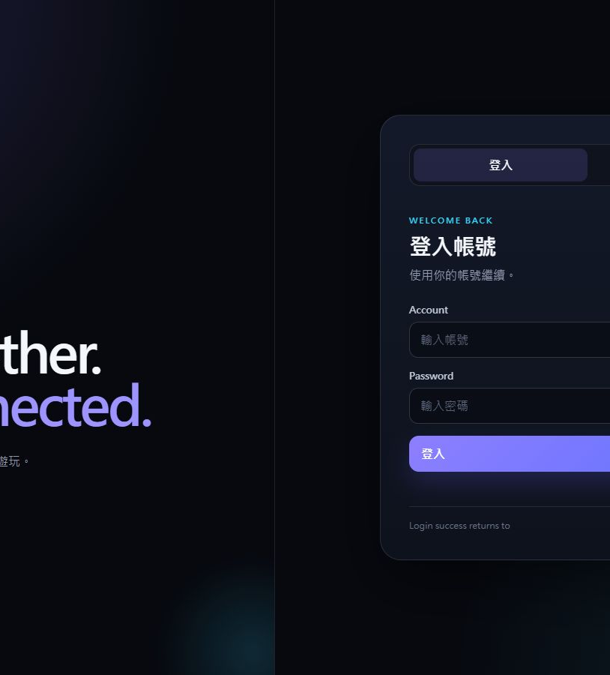
GAMEPLATFORM
遊戲對戰平台
從會員登入、遊戲大廳、組隊與房間，
到進入遊戲的一體化平台
Java 全端工程師職訓 · 小組專題成果報告
Spring Boot
SQLite
REST API
WebSocket
2026
Notes:
封面使用實際登入頁，強調這是一個網頁平台作品，而不是單一遊戲畫面。

Slide 2
PROJECT GOAL
我們做的不是單一遊戲，而是一條完整遊玩流程
本專題把登入、遊戲目錄、組隊公告、房間等待與實際遊戲串成同一條體驗。個別遊戲只需要專注自己的規則。
1
2
3
4
5
登入身分
選擇遊戲
建立／加入房間
等待同步
開始遊戲
JWT 與會員資料
Game 目錄
Lobby Room
WebSocket
帶入 roomId
平台價值
共用會員、遊戲目錄與房間流程；不同遊戲沿用同一套入口，不需要各自重做登入與建房。
GAMEPLATFORM · 小組專題成果報告
02
Notes:
以端到端流程開場，避免讓報告看起來像只有 Poker 單一遊戲。

Slide 3
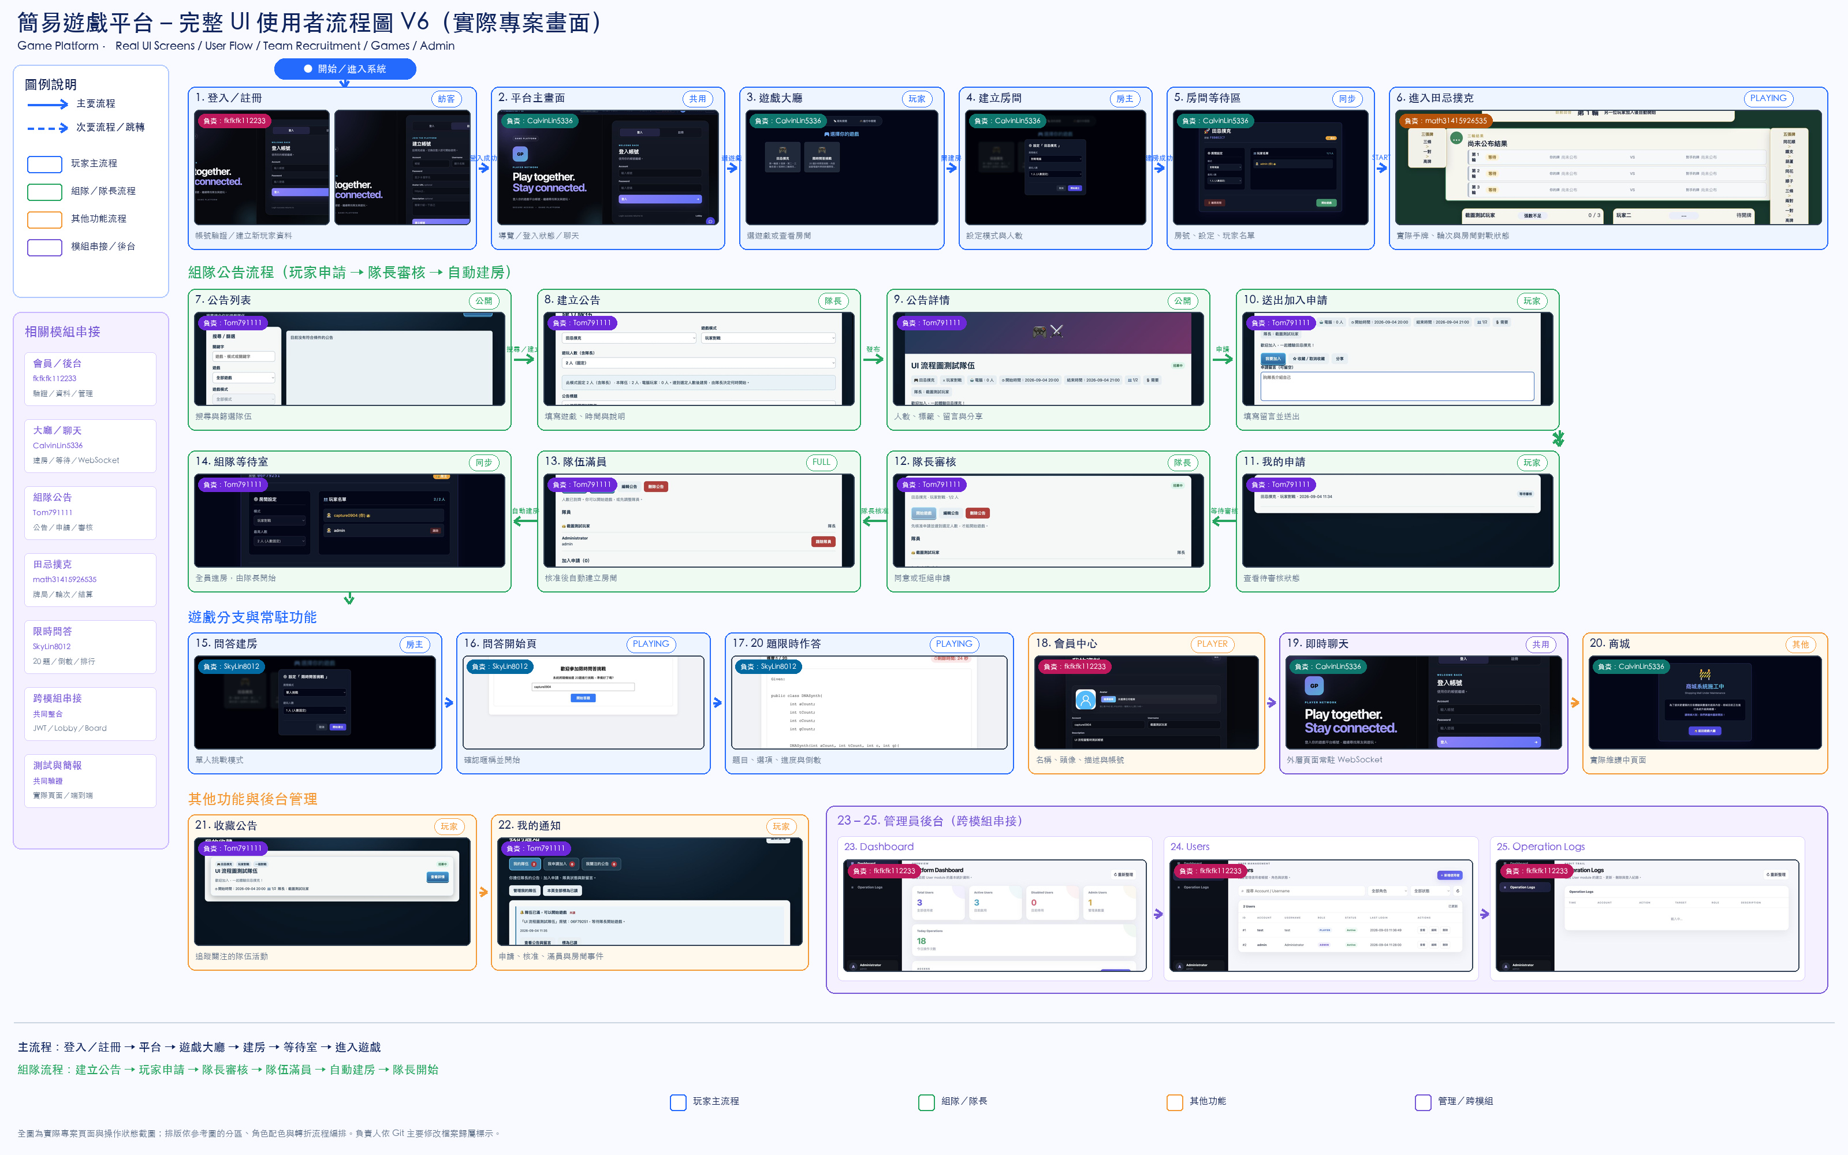
WEB USER FLOW
完整 UI 使用者流程圖：實際專案畫面串接
素材中的 V6 流程圖已把玩家、隊長、管理員與主要畫面串起來；報告時可用本頁快速總覽全站功能。
主流程
登入／註冊 → 平台主頁 → 遊戲大廳 → 建立房間 → 等待室 → 進入遊戲
組隊流程
公告 → 申請加入 → 隊長審核 → 隊伍額滿 → 自動建房
GAMEPLATFORM · 小組專題成果報告
03
Notes:
本頁直接使用素材資料夾中的完整 UI 使用者流程圖。

Slide 4
MAIN FLOW
主要流程拆解：兩種方式最後都進入等待室
依修改建議補上雙路徑：一般玩家從大廳直接建房；組隊玩家由公告流程滿員後自動建立房間。
一般玩家
登入／註冊
遊戲大廳
建立房間
房間等待室
進入遊戲
取得會員身分
選遊戲與模式
設定人數／名稱
玩家名單同步
依 roomId 啟動
等待室與遊戲頁可雙向返回／同步狀態
組隊玩家
發公告
申請加入
隊長審核
隊伍額滿
自動建房
房間等待室
建立招募需求
玩家送出請求
核准隊員
符合人數
建立 Room
同步名單
GAMEPLATFORM · 小組專題成果報告
04
Notes:
此頁對應素材建議：主流程更明顯、補上組隊自動建立房間，並區分兩種開房方式。

Slide 5
SYSTEM ARCHITECTURE
單一 Spring Boot 專案：前端靜態頁、API、WebSocket 同源
正式專案已把實際使用的前端移到後端 static，由 Spring Boot 同時提供頁面、API、WebSocket、JWT 驗證與 SQLite 存取。
Spring Boot : 8080
同源整合
瀏覽器
減少 CORS 與部署設定
SQLite
靜態前端頁面 · REST API
WebSocket · JWT 驗證
Controller → Service → Repository
同一個網址開啟網頁
HTML · CSS · JavaScript · jQuery
JPA / Hibernate + JDBC
會員、遊戲、模式、房間、公告、題庫
專案結構
java/com/example/demo/modules：User · Lobby · Chat · Board · Game Management · Poker · Quiz · TJ Poker
resources/static：實際前端頁面、圖片與遊戲素材
GAMEPLATFORM · 小組專題成果報告
05
Notes:
根據素材中的「瀏覽器→Spring Boot→SQLite」與專案樹說明重繪成架構頁。

Slide 6
SYSTEM MODULES
模組責任：共用平台功能 + 個別遊戲模組
這一頁只說系統責任，不是組員分工。平台模組提供共同能力，遊戲模組只處理自己的規則與對局。
User
Games
Chat
登入、JWT、會員資料
Poker、Quiz、TJ Poker
大廳與房間即時訊息
GamePlatform
共用身分 · 目錄 · 房間流程
Game Management
Board
遊戲與模式目錄
組隊公告、申請、通知
Lobby
建房、入房、等待、生命週期
GAMEPLATFORM · 小組專題成果報告
06
Notes:
強調模組化架構與責任邊界，不呈現分工。

Slide 7
AUTHENTICATION FLOW
JWT 身分流程：不同頁面共用同一個登入狀態
登入結果可存在前端，但真正能否操作仍由後端 Security Filter 驗證 token、期限與帳號狀態。
1
2
3
4
5
Login
JWT
Authorization
Security Filter
Platform Modules
account + password
userId · account · role
Bearer token
驗簽 · 到期 · 狀態
User · Board · Lobby · Games
登入狀態修正重點
前端 UI 不能只看 localStorage 的 account；受保護功能必須用後端驗證過的 JWT 狀態作為依據。
GAMEPLATFORM · 小組專題成果報告
07
Notes:
依修改建議將 Authentication Flow 提前，因為登入身分是後續大廳、房間與遊戲的共同基礎。

Slide 8
GAME CATALOG
Game、GameMode、Room：用資料控制遊戲入口與房間規則
依修改要求，欄位用中文說明；重點是讓房間不必寫死每款遊戲的玩家數、入口與模式。
Game 遊戲資料
GameMode 遊戲模式
Room 房間
Game Page 遊戲頁
PK 遊戲編號
遊戲代碼／遊戲名稱
遊戲說明
前端入口路徑
後端 API 路徑
圖示路徑
是否啟用
PK 模式編號
FK 所屬遊戲
模式代碼／模式名稱
最小玩家數
最大玩家數
電腦玩家數
是否啟用
PK 房間 ID
FK 遊戲／模式
房主帳號
玩家名單
目前狀態
開始／結束／過期時間
結束原因
poker_client.html
quiz_client.html
?room=房間ID
依房間資料啟動對局
例：田忌撲克
遊戲資料提供 Poker 入口；GameMode 決定「玩家對戰／對戰電腦」與人數限制；Room 保存本次對局的房號、玩家與狀態。
GAMEPLATFORM · 小組專題成果報告
08
Notes:
以中文欄位說明替代資料庫欄位名，降低聽眾閱讀負擔。

Slide 9
ER MODEL
ER Model · Core / Lobby：會員、遊戲目錄與房間生命週期
Lobby 是遊戲大廳與房間系統，負責建房、等待、開始遊戲，以及遊戲結束後的房間狀態收斂。
users
games
game_modes
roles / statuses
PK 會員編號
帳號／暱稱
密碼
role_id
status_id
PK 遊戲編號
遊戲代碼
遊戲名稱
前端／後端入口
PK 模式編號
FK 遊戲編號
模式代碼／名稱
玩家數限制
PK 編號
角色名稱
狀態名稱
room_players
rooms
FK 房間ID
玩家帳號
ElementCollection
PK 房間ID
FK 遊戲／模式
房主帳號
狀態
開始／結束／過期
Lobby 關鍵角色
把等待中的房間從遊戲本身抽離，讓 Poker、Quiz 等遊戲共用同一套建房與結束流程。
GAMEPLATFORM · 小組專題成果報告
09
Notes:
加入 Lobby 說明，並將 Game/GameMode/Room/RoomPlayers 關聯集中呈現。

Slide 10
ER MODEL
ER Model · Board / Chat：組隊公告連到房間與即時頻道
Board 管理招募與申請；Chat 依 roomId 建立房間頻道，並在 RoomFinishedEvent 後清理房間頻道。
members
team_posts
join_requests
notifications
PK 成員編號
platform_user_id
帳號／暱稱
PK 公告編號
FK 發文者
game_id / mode_id
room_id
狀態
PK 申請編號
FK 公告
FK 申請者
狀態／訊息
PK 通知編號
接收者
分類／內容
是否已讀
Chat Channel
rooms
事件串接
roomId → WebSocket sessions
ROOM_FINISHED 後關閉
room_id
WAITING / PLAYING / FINISHED
RoomFinishedEvent 讓 Chat 不必理解 Poker 規則。
GAMEPLATFORM · 小組專題成果報告
10
Notes:
呈現 Board/Chat 與 Room 的資料銜接，保留必要關係，不塞完整欄位。

Slide 11
CROSS-MODULE SEQUENCE
核心資料流：組隊完成後建立房間，並由 WebSocket 同步
以一次組隊成功流程說明多模組合作：資料先寫入 SQLite，再透過 WebSocket 推送最新房間與通知。
Board UI
Controller
Board Service
Game Management
Lobby
Game Page
公告／申請操作
接收請求
審核與滿員判斷
驗證遊戲與模式
建立 Room
開啟 frontendPath
資料交易
審核成功 → 建立 Room → 保存 roomId、players、status
即時同步
Room WebSocket 推送玩家名單、等待室狀態與房間結束事件
雙向狀態：使用者操作寫回後端；後端事件再推回前端畫面
GAMEPLATFORM · 小組專題成果報告
11
Notes:
修正「Working Product 應為雙向」的表述：使用者操作與後端狀態同步是雙向資料流。

Slide 12
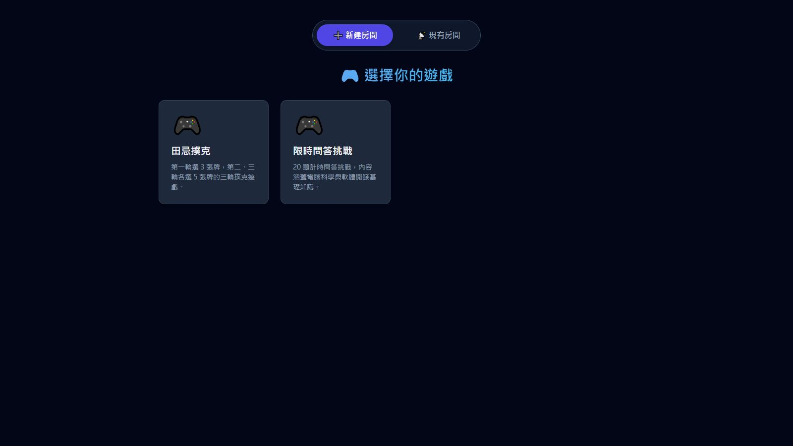
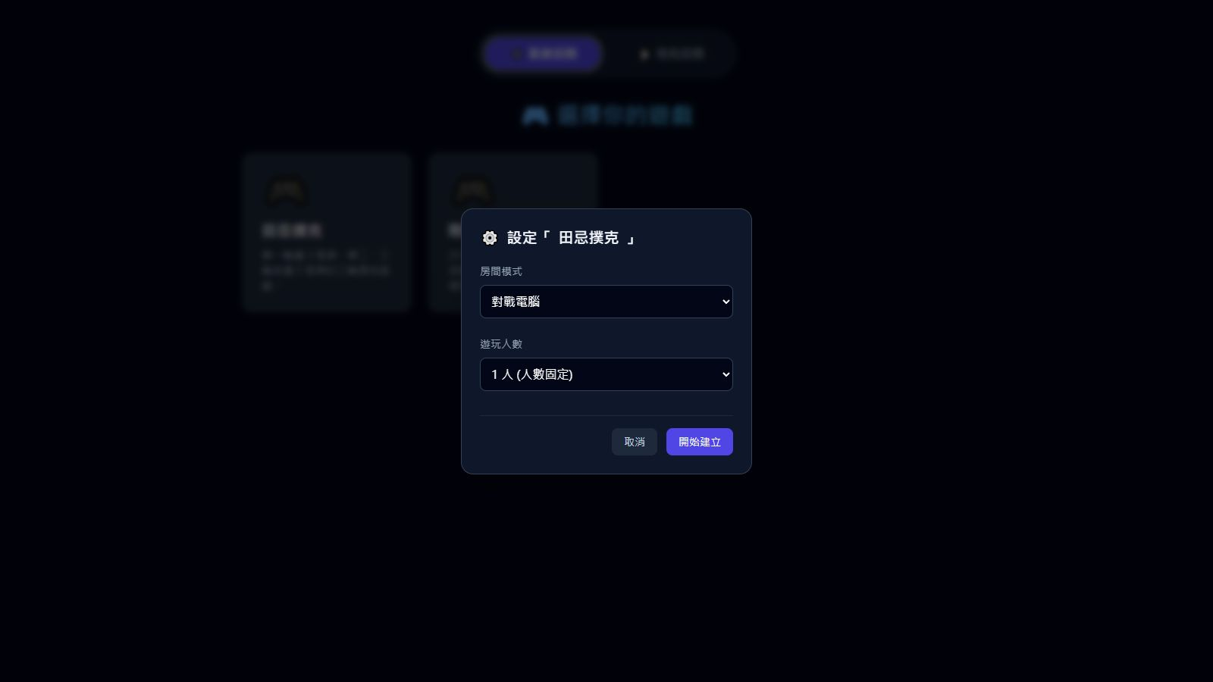
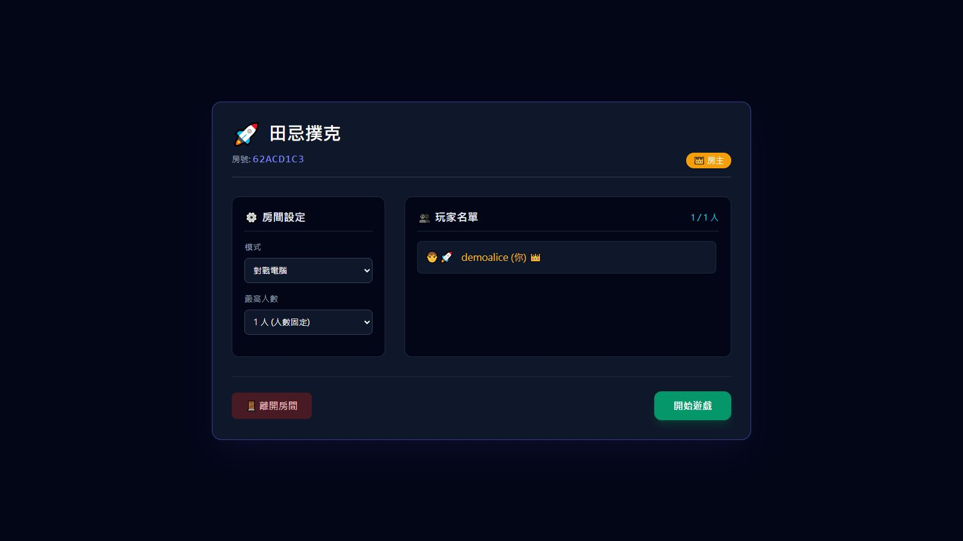
WORKING PRODUCT
實際產品畫面：從遊戲大廳到房間等待，再進入對局
所有畫面均由目前專案實際執行後擷取；同一個登入帳號貫穿大廳、房間與遊戲。
01 遊戲大廳
02 建立房間
03 房間等待
選擇遊戲與模式入口
設定名稱與玩家人數
房號、房主、玩家名單同步
大廳直接建立房間；組隊滿員也會自動建立房間，最後都進入同一個等待室流程。
GAMEPLATFORM · 小組專題成果報告
12
Notes:
這頁保留實際畫面，但排版改為三連畫面，直接對應使用流程。

Slide 13
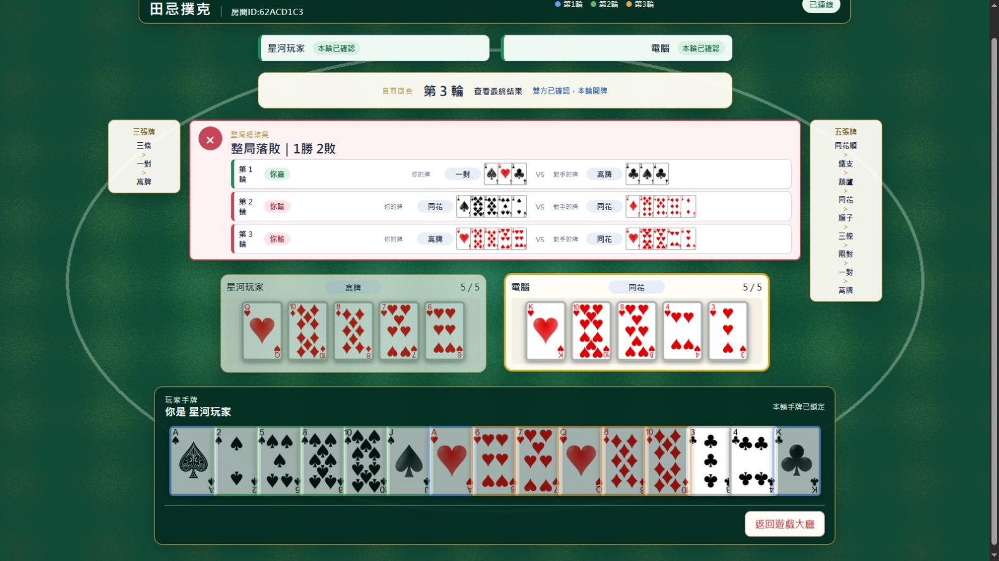
POKER GAME
田忌撲克：完成選牌、比牌與三輪結果呈現
Poker 頁集中呈現房間資訊、玩家身分、目前輪次、手牌選擇、對手狀態與三輪結果。
三輪對戰
第 1 輪 3 張牌；第 2、3 輪各 5 張牌。
即時狀態
房號、連線狀態與玩家名單在畫面中同步。
自動選牌
依目前可用手牌計算候選組合，選出最高強度。
結果呈現
逐輪比較後顯示勝負與最後總結。
GAMEPLATFORM · 小組專題成果報告
13
Notes:
使用 Poker 結果頁作為主要證據，說明已完成遊戲核心流程。

Slide 14
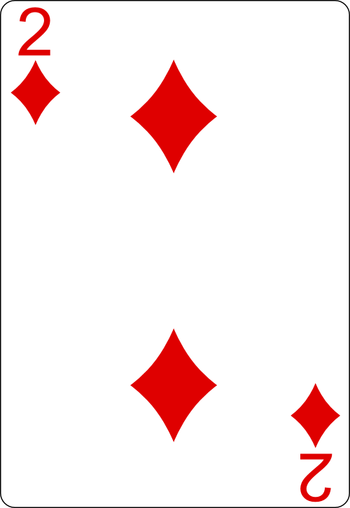
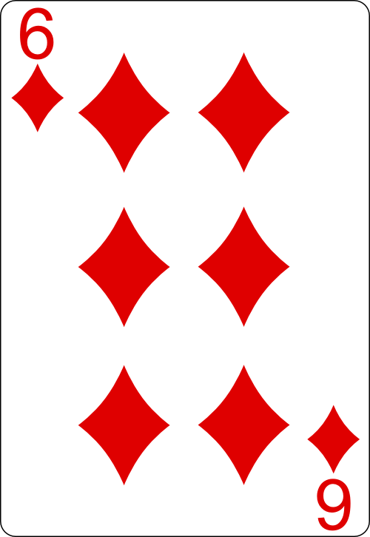



POKER ALGORITHM
Poker 演算法：把牌型轉成可直接比較的 strength
修改建議要求恢復撲克牌範例，並直接拆解強度編碼。下例依目前 Round.java：同花 = 5。
513090806021
= 5｜13｜09｜08｜06｜02｜1
牌型 K 9 8 6 2 花色
範例：♦2、♦6、♦8、♦9、♦K = 同花
強度編碼
組合搜尋
設計優點
牌型編號 × 10^11
主要點數 × 10^9
次要點數依序往後
最後加入花色強度
比較時只需比 long 大小
從未使用手牌中列舉 C(n,k)
每組呼叫 strength(cards)
保留最高分組合
依第 3 → 第 2 → 第 1 輪選牌
比大量 if/else 更集中
牌型規則只在一處維護
AI 自動選牌可直接最大化分數
比較邏輯簡單且可測試
GAMEPLATFORM · 小組專題成果報告
14
Notes:
依 Round.java 的牌型編號、點數排序與花色權重拆解 handStrength 範例。

Slide 15
VERIFICATION
驗證結果：核心流程與測試
測試數字用來支撐目前可展示成果；現場展示聚焦於已確認的核心流程與操作結果。
42
後端測試
16
前端測試
58
合計通過
Spring · Board · Poker
JWT · Game Management
登入 · 分頁 · 即時連線
重新連線
0 failure · 0 error
0 skipped
已驗證展示路線
登入 → 遊戲大廳 → 建立房間 → 等待室 → Poker → 自動選牌 → 三輪結果
展示焦點聚焦於會員登入、遊戲大廳、建房等待室與 Poker 對局；其他入口以平台目錄項目呈現。
自動測試支撐功能穩定度；現場展示以已確認路線為主。
GAMEPLATFORM · 小組專題成果報告
15
Notes:
依使用者建議，避免把非展示焦點寫成問題，只呈現驗證成果與展示範圍。

Slide 16
DEMO
從會員到遊戲：平台已形成可展示的端到端流程
本次成果的重點，是把多個功能模組串成可以現場展示的完整使用路線。
端到端
模組化
可驗證
登入 → 房間 → 遊戲
共用平台 + 獨立遊戲
58 項測試 + 實機流程
GamePlatform
DEMO · Q&A
GAMEPLATFORM · 小組專題成果報告
16
Notes:
結尾不做未來擴充，聚焦已完成成果與現場展示。

